Slide 1





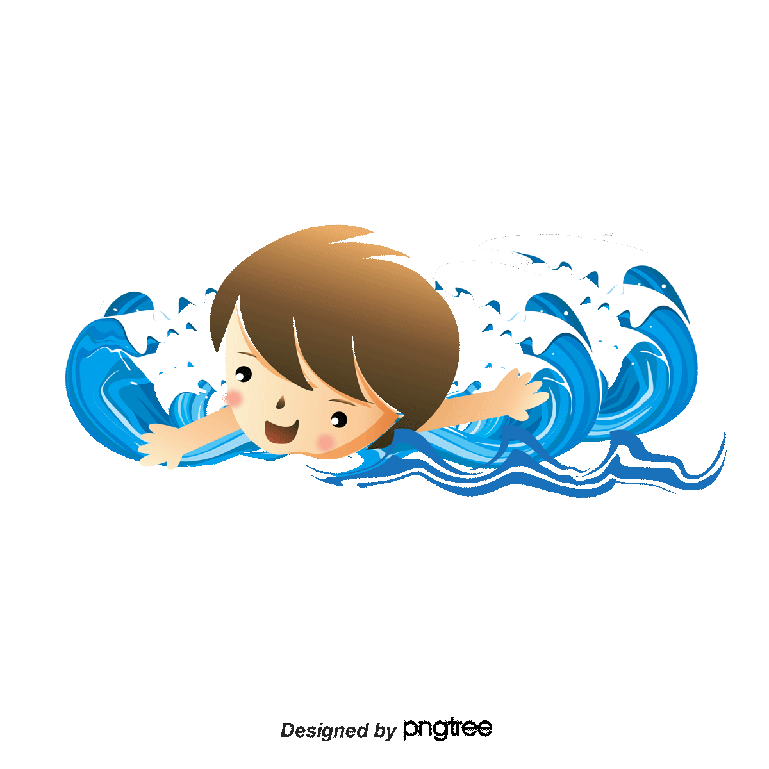
Thứ Hai ngày 19 tháng 9 năm 2022

Slide 2



YÊU CẦU CẦN ĐẠT
- Đọc đúng từ ngữ, câu, đoạn và toàn bộ câu chuyện “Nhật kí tập bơi”.
- Bước đầu biết thể hiện tâm trạng, cảm xúc của nhân vật trong câu chuyện qua giọng đọc, biết nghỉ hơi ở chỗ có dấu câu.
- Hiểu nội dung bài: Khi tập luyện để làm bất cứ điều gì, ta không được nản chí và cần cố gắng hết mình, chắc chắn ta sẽ thành công.

Slide 3


Slide 4
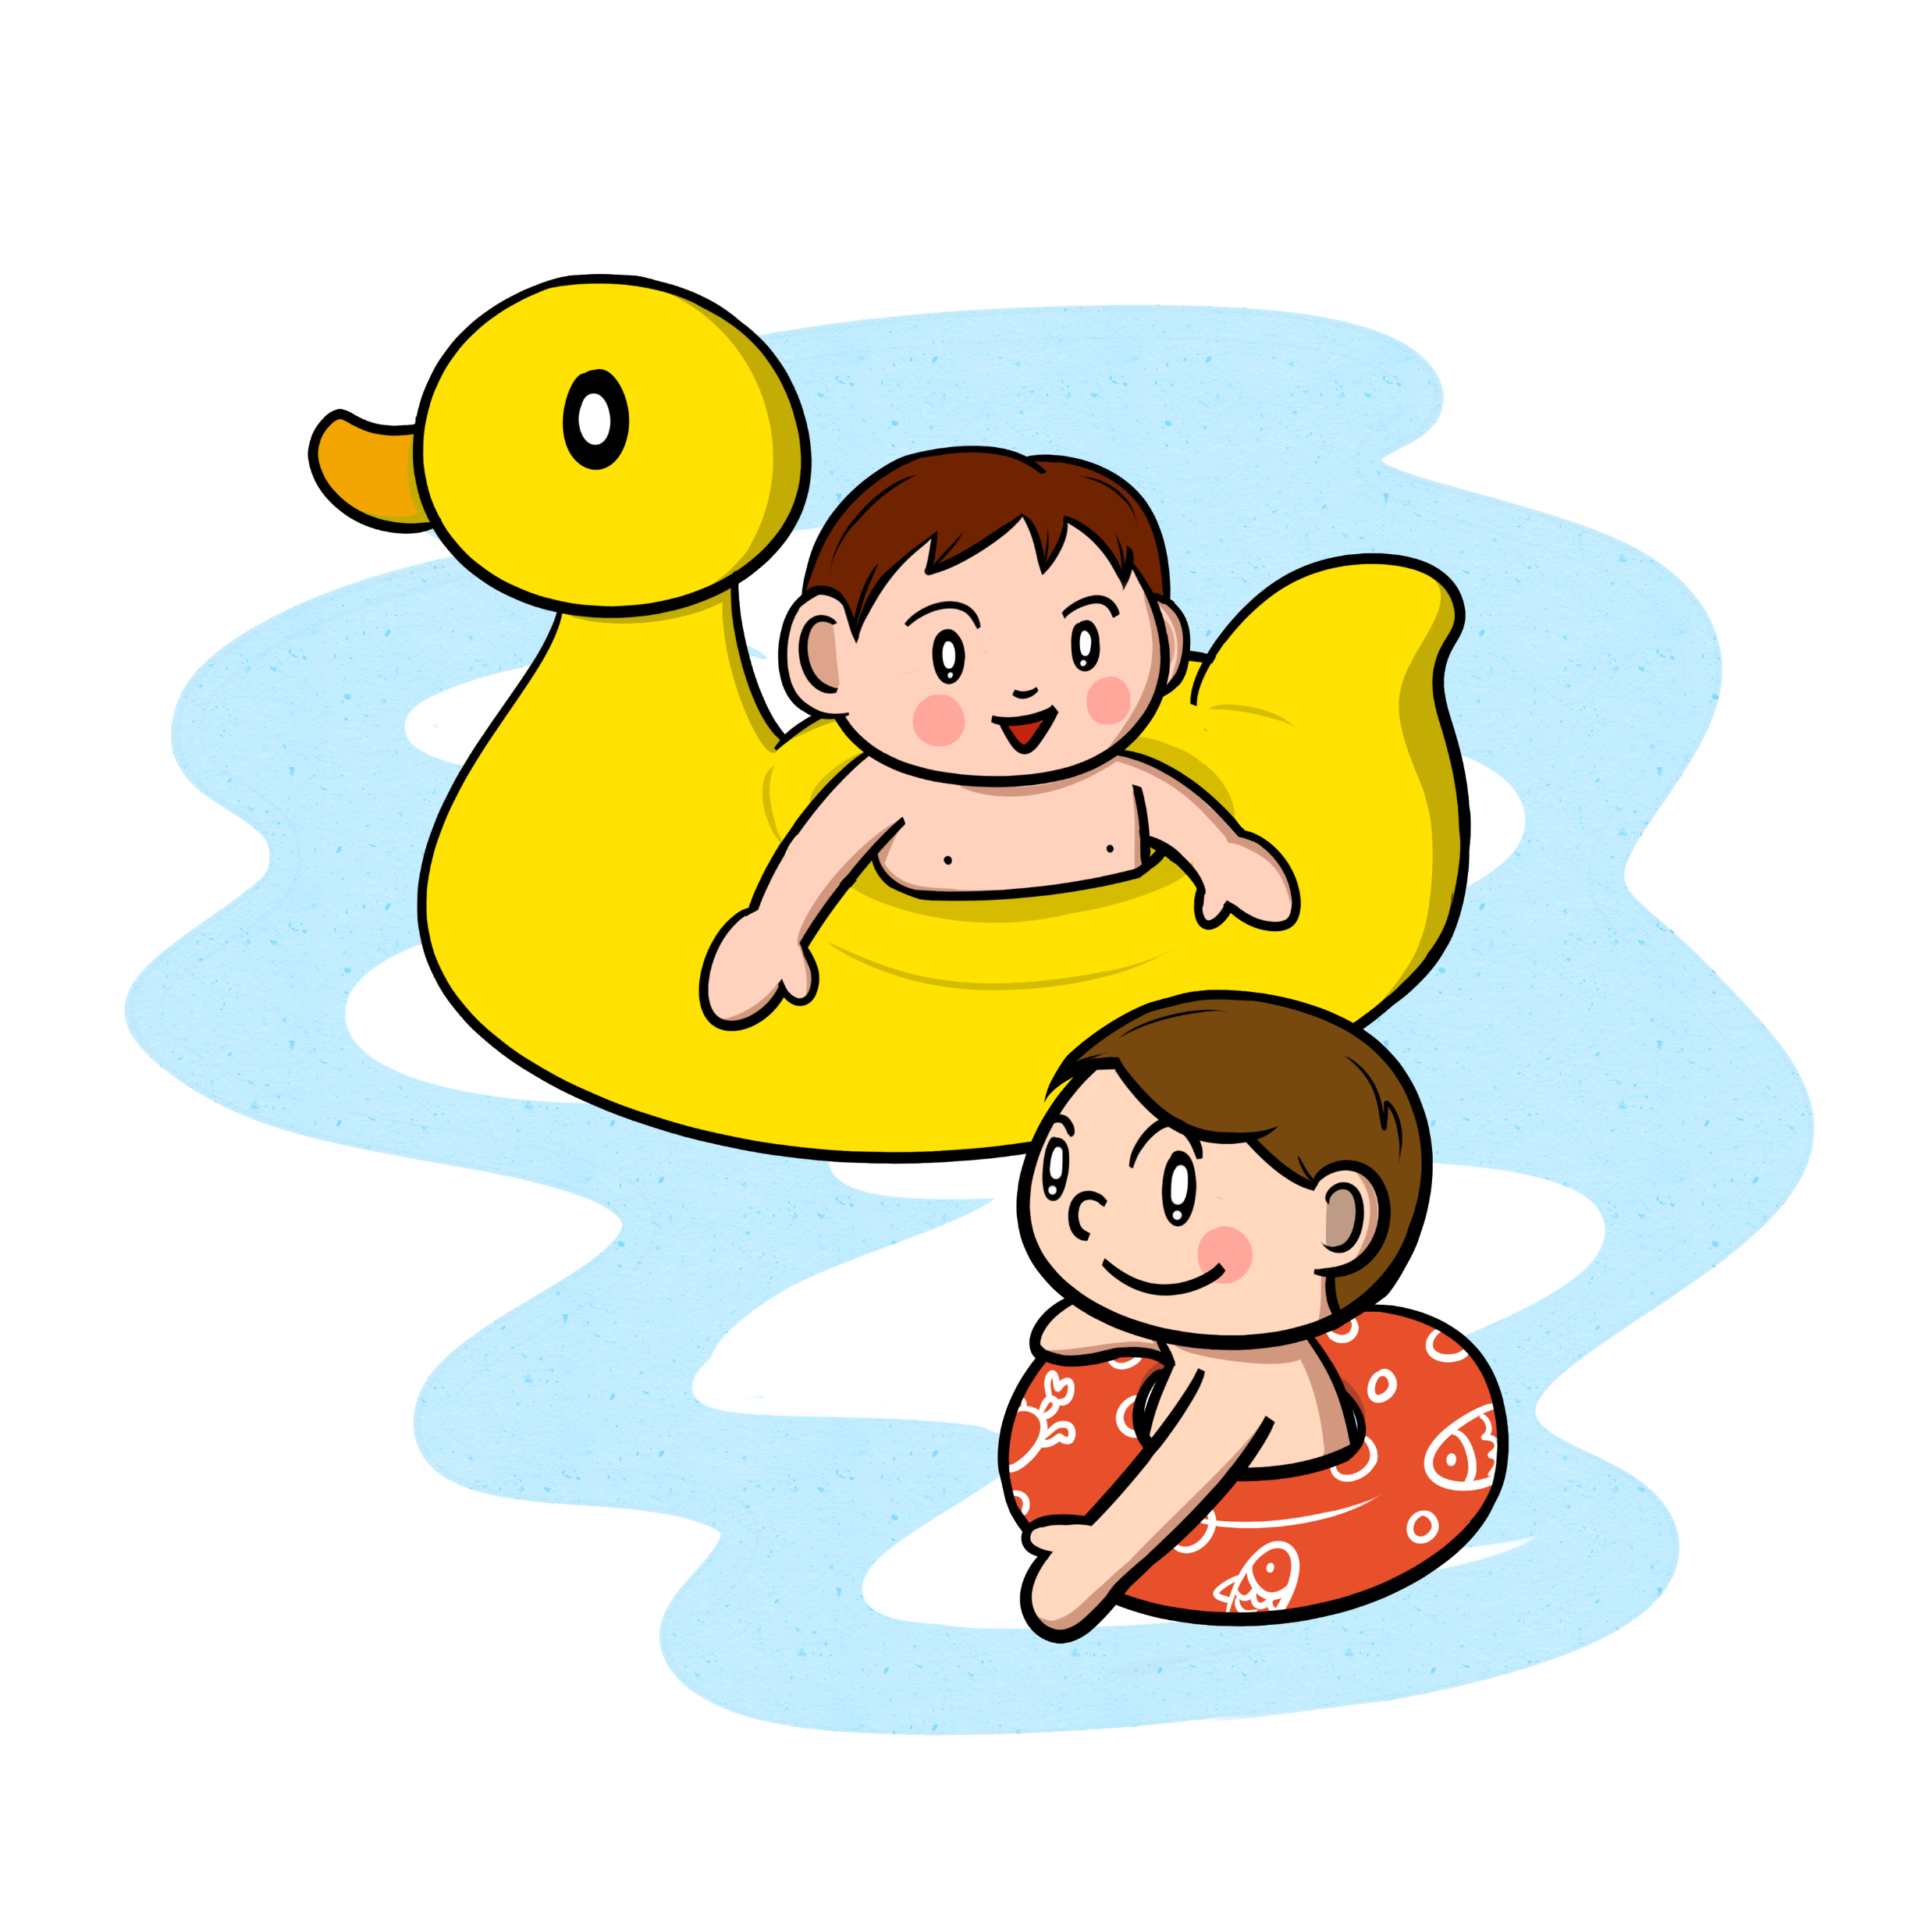
Trao đổi với bạn những lợi ích của việc biết bơi

Slide 5
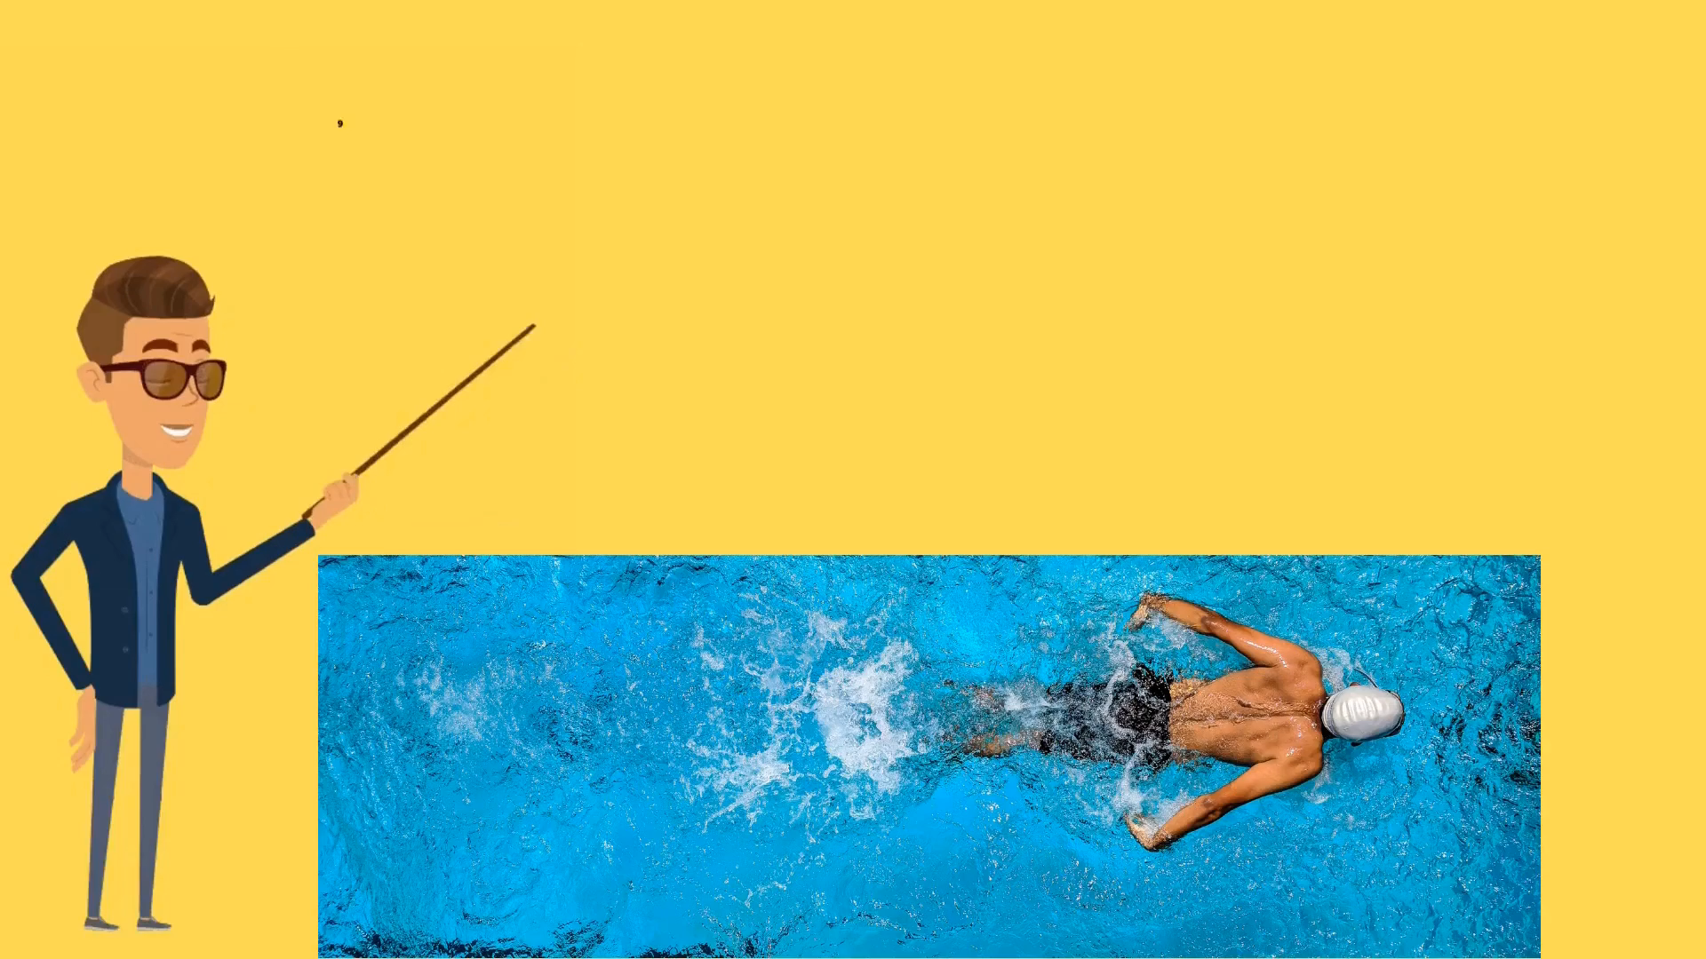

Slide 6



Slide 7





TAI NGHE
TAY DÒ
MẮT DÕI

Slide 8

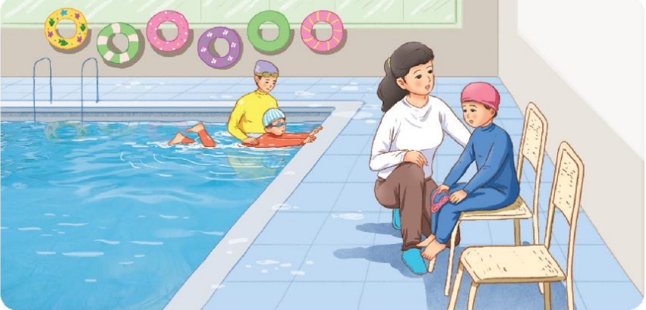

Đọc mẫu
Ngày…. tháng….
Hôm nay, mẹ đưa mình đi tập bơi. Mình rất phấn khích vì được mẹ chuẩn bị cho một chiếc mũ bơi cùng cặp kính bơi màu hồng rất đẹp. Cô giáo cũng khen đồ bơi của mình đáng yêu.
Đầu tiên, cô dạy mình tập thở. Nhưng khi thở dưới nước, mình toàn bị sặc. Mình sợ đến mức không dám xuống nước nữa. Mẹ bảo do mình chưa quen. Mẹ vỗ về, động viên mình mãi. Thế là mình tiếp tục tập luyện.
Cuối buổi, mình vẫn chưa thở dưới nước được. Mình thấy hơi buồn. Mình nghĩ lần sau, mình sẽ tập tốt hơn.

Slide 9
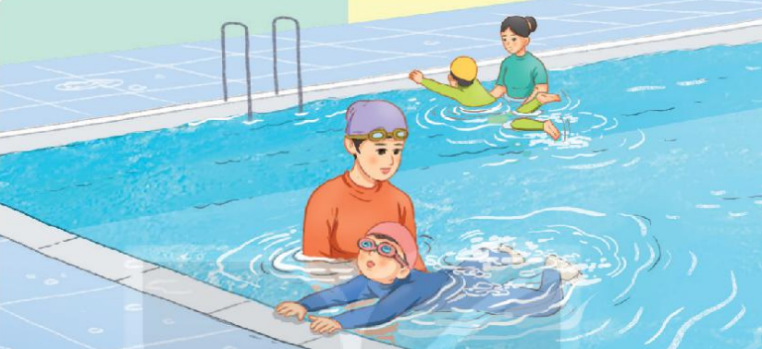
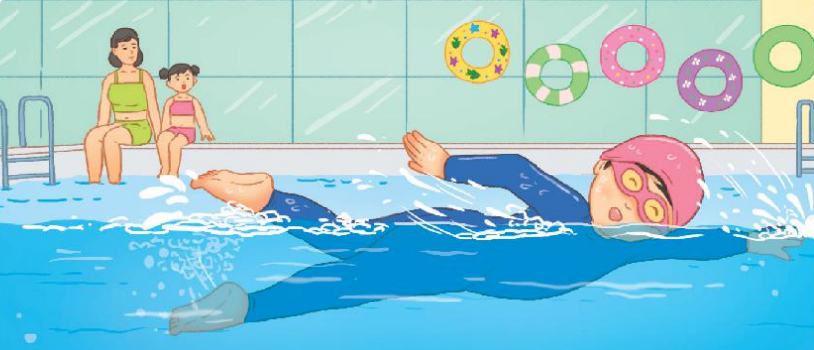
Ngày… tháng…
Hôm nay, mình đã có cảm giác thích đi bơi. Mình không còn bị sặc nước nữa. Mình đã quen thở dưới nước rồi.
Cô dạy mình động tác bơi ếch. Động tác đó thật lạ! Khi đạp chân, mình giống hệt như một con ếch ộp.
Ngày….tháng…..
Học bơi chẳng dễ một chút nào. Thế mà mình đã biết bơi rồi. Mình như một chú cá nhỏ tung tăng trong nước. Kể cũng lạ, hôm trước mình giống ếch, hôm nay mình lại giống cá. Chẳng sao, con nào cũng biết bơi mà. Giống như mình ấy.
(Nguyễn Ngọc Mai Chi)

Slide 10

Ngày…. tháng….
Hôm nay, mẹ đưa mình đi tập bơi. Mình rất phấn khích vì được mẹ chuẩn bị cho một chiếc mũ bơi cùng cặp kính bơi màu hồng rất đẹp. Cô giáo cũng khen đồ bơi của mình đáng yêu.
Đầu tiên, cô dạy mình tập thở. Nhưng khi thở dưới nước, mình toàn bị sặc. Mình sợ đến mức không dám xuống nước nữa. Mẹ bảo do mình chưa quen. Mẹ vỗ về, động viên mình mãi. Thế là mình tiếp tục tập luyện.
Cuối buổi, mình vẫn chưa thở dưới nước được. Mình thấy hơi buồn. Mình nghĩ lần sau, mình sẽ tập tốt hơn.
Ngày… tháng…
Hôm nay, mình đã có cảm giác thích đi bơi. Mình không còn bị sặc nước nữa. Mình đã quen thở dưới nước rồi.
Cô dạy mình động tác bơi ếch. Động tác đó thật lạ! Khi đạp chân, mình giống hệt như một con ếch ộp.
Ngày….tháng…..
Học bơi chẳng dễ một chút nào. Thế mà mình đã biết bơi rồi. Mình như một chú cá nhỏ tung tăng trong nước. Kể cũng lạ, hôm trước mình giống ếch, hôm nay mình lại giống cá. Chẳng sao, con nào cũng biết bơi mà. Giống như mình ấy.
1
2
3

Slide 11

1
Ngày…. tháng….
Hôm nay, mẹ đưa mình đi tập bơi. Mình rất phấn khích vì được mẹ chuẩn bị cho một chiếc mũ bơi cùng cặp kính bơi màu hồng rất đẹp. Cô giáo cũng khen đồ bơi của mình đáng yêu.
Đầu tiên, cô dạy mình tập thở. Nhưng khi thở dưới nước, mình toàn bị sặc. Mình sợ đến mức không dám xuống nước nữa. Mẹ bảo do mình chưa quen. Mẹ vỗ về, động viên mình mãi. Thế là mình tiếp tục tập luyện.
Cuối buổi, mình vẫn chưa thở dưới nước được. Mình thấy hơi buồn. Mình nghĩ lần sau, mình sẽ tập tốt hơn.`
mũ bơi
vỗ về
tập luyện

Slide 12
2
Ngày… tháng…
Hôm nay, mình đã có cảm giác thích đi bơi. Mình không còn bị sặc nước nữa. Mình đã quen thở dưới nước rồi.
Cô dạy mình động tác bơi ếch. Động tác đó thật lạ! Khi đạp chân, mình giống hệt như một con ếch ộp.
ếch ộp

Slide 13
3
Ngày….tháng…..
Học bơi chẳng dễ một chút nào. Thế mà mình đã biết bơi rồi. Mình như một chú cá nhỏ tung tăng trong nước. Kể cũng lạ, hôm trước mình giống ếch, hôm nay mình lại giống cá. Chẳng sao, con nào cũng biết bơi mà. Giống như mình ấy.
tung tăng

Slide 14

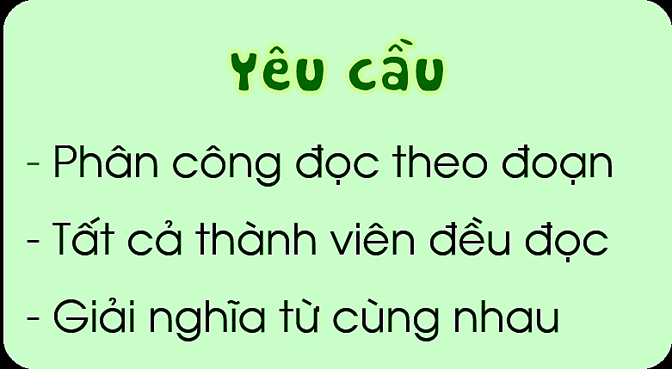





Slide 15
Ngày…. tháng….
Hôm nay, mẹ đưa mình đi tập bơi. Mình rất phấn khích vì được mẹ chuẩn bị cho một chiếc mũ bơi cùng cặp kính bơi màu hồng rất đẹp. Cô giáo cũng khen đồ bơi của mình đáng yêu.
Đầu tiên, cô dạy mình tập thở. Nhưng khi thở dưới nước, mình toàn bị sặc. Mình sợ đến mức không dám xuống nước nữa. Mẹ bảo do mình chưa quen. Mẹ vỗ về, động viên mình mãi. Thế là mình tiếp tục tập luyện.
Cuối buổi, mình vẫn chưa thở dưới nước được. Mình thấy hơi buồn. Mình nghĩ lần sau, mình sẽ tập tốt hơn.
Ngày… tháng…
Hôm nay, mình đã có cảm giác thích đi bơi. Mình không còn bị sặc nước nữa. Mình đã quen thở dưới nước rồi.
Cô dạy mình động tác bơi ếch. Động tác đó thật lạ! Khi đạp chân, mình giống hệt như một con ếch ộp.
Ngày….tháng…..
Học bơi chẳng dễ một chút nào. Thế mà mình đã biết bơi rồi. Mình như một chú cá nhỏ tung tăng trong nước. Kể cũng lạ, hôm trước mình giống ếch, hôm nay mình lại giống cá. Chẳng sao, con nào cũng biết bơi mà. Giống như mình ấy.
1
2
3
(Nguyễn Ngọc Mai Chi)

Slide 16
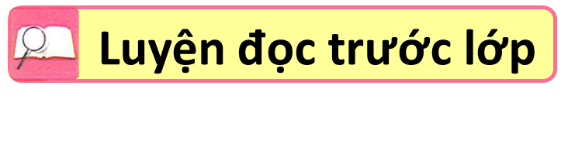
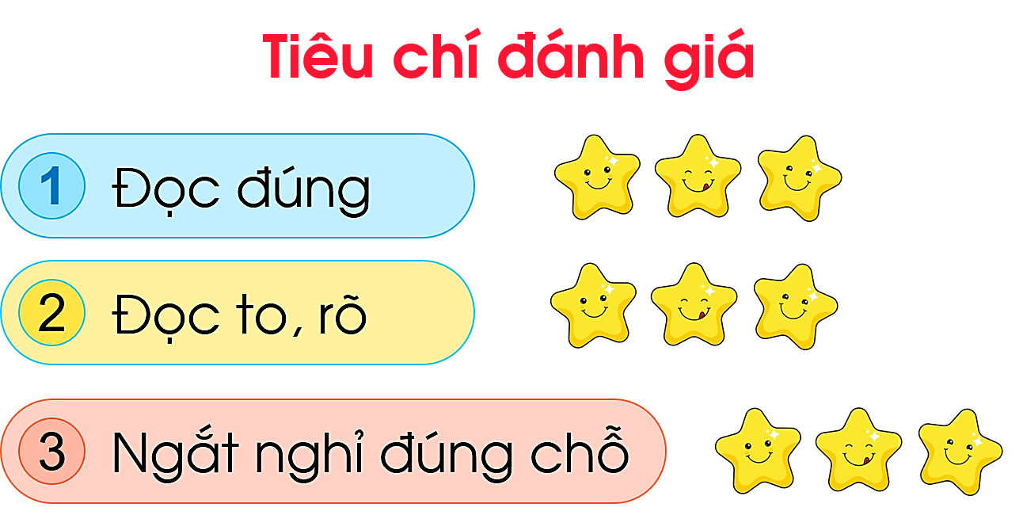


Slide 17
Ngày…. tháng….
Hôm nay, mẹ đưa mình đi tập bơi. Mình rất phấn khích vì được mẹ chuẩn bị cho một chiếc mũ bơi cùng cặp kính bơi màu hồng rất đẹp. Cô giáo cũng khen đồ bơi của mình đáng yêu.
Đầu tiên, cô dạy mình tập thở. Nhưng khi thở dưới nước, mình toàn bị sặc. Mình sợ đến mức không dám xuống nước nữa. Mẹ bảo do mình chưa quen. Mẹ vỗ về, động viên mình mãi. Thế là mình tiếp tục tập luyện.
Cuối buổi, mình vẫn chưa thở dưới nước được. Mình thấy hơi buồn. Mình nghĩ lần sau, mình sẽ tập tốt hơn.
Ngày… tháng…
Hôm nay, mình đã có cảm giác thích đi bơi. Mình không còn bị sặc nước nữa. Mình đã quen thở dưới nước rồi.
Cô dạy mình động tác bơi ếch. Động tác đó thật lạ! Khi đạp chân, mình giống hệt như một con ếch ộp.
Ngày….tháng…..
Học bơi chẳng dễ một chút nào. Thế mà mình đã biết bơi rồi. Mình như một chú cá nhỏ tung tăng trong nước. Kể cũng lạ, hôm trước mình giống ếch, hôm nay mình lại giống cá. Chẳng sao, con nào cũng biết bơi mà. Giống như mình ấy.
(Nguyễn Ngọc Mai Chi)

Slide 18




Slide 19

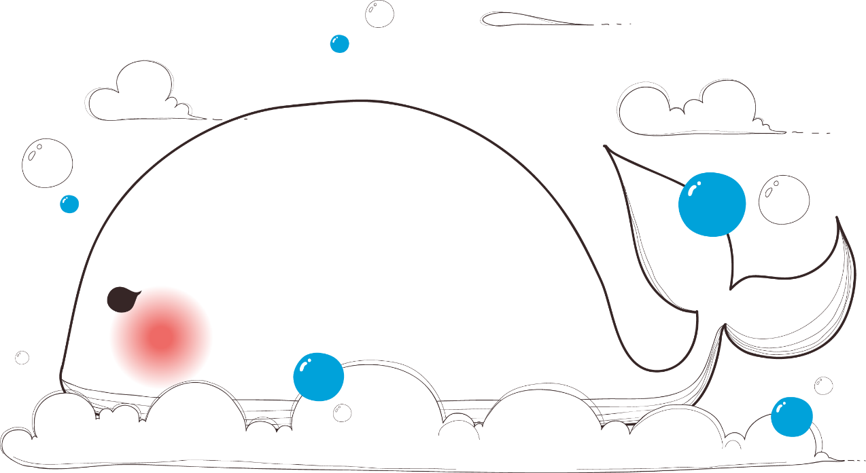

Trong bài “Nhật ký tập bơi” có từ nào em chưa hiểu nghĩa?

Slide 20
Phấn khích:
Phấn khởi, hào hứng

Slide 21
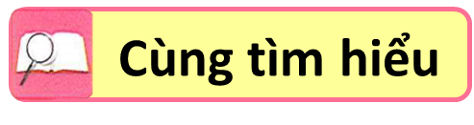

Bạn nhỏ đến bể bơi với ai? Bạn ấy được chuẩn bị những gì?
Bạn nhỏ cảm thấy thế nào trong ngày đầu đến bể bơi?
Kể lại việc học bơi của bạn ấy.
Bạn nhỏ nhận ra điều gì thú vị khi biết bơi?
Theo em, việc học bơi dễ hay khó? Vì sao?
5

Slide 22

Em hãy trả lời các câu hỏi sau để đưa thuyền đến bến ở ngọn hải đăng nhé!

Slide 23
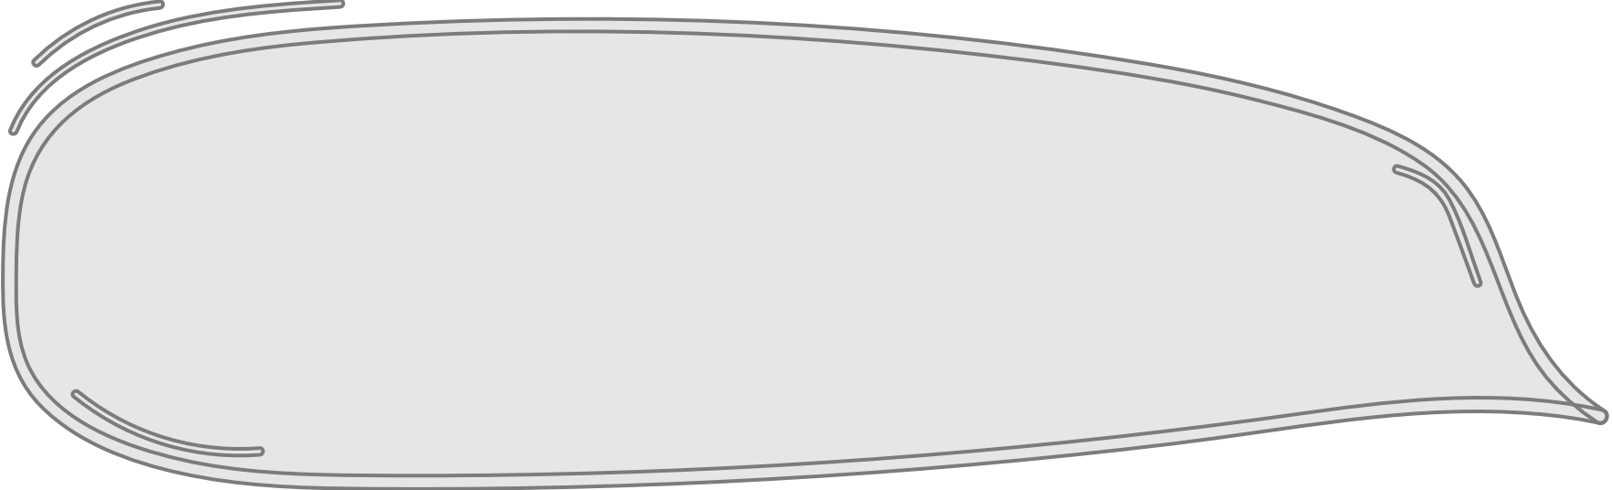

Bạn nhỏ đến bể bơi với ai? Bạn ấy được chuẩn bị những gì?
1
Ngày…. tháng….
Hôm nay, mẹ đưa mình đi tập bơi. Mình rất phấn khích vì được mẹ chuẩn bị cho một chiếc mũ bơi cùng cặp kính bơi màu hồng rất đẹp. Cô giáo cũng khen đồ bơi của mình đáng yêu.
Bạn nhỏ đến bể bơi với mẹ. Bạn nhỏ được mẹ chuẩn bị cho một chiếc mũ bơi cùng cặp kính bơi màu hồng.

Slide 24
Bạn nhỏ cảm thấy thế nào trong ngày đầu đến bể bơi?
2
Ngày…. tháng….
Hôm nay, mẹ đưa mình đi tập bơi. Mình rất phấn khích vì được mẹ chuẩn bị cho một chiếc mũ bơi cùng cặp kính bơi màu hồng rất đẹp. Cô giáo cũng khen đồ bơi của mình đáng yêu.
Đầu tiên, cô dạy mình tập thở. Nhưng khi thở dưới nước, mình toàn bị sặc. Mình sợ đến mức không dám xuống nước nữa. Mẹ bảo do mình chưa quen. Mẹ vỗ về, động viên mình mãi. Thế là mình tiếp tục tập luyện.
Cuối buổi, mình vẫn chưa thở dưới nước được. Mình thấy hơi buồn. Mình nghĩ lần sau, mình sẽ tập tốt hơn.
Đầu tiên bạn phấn khích (vì có đồ bơi đẹp), sau đó bạn sợ (bị sặc nước), cuối cùng bạn buồn (khi hết giờ bơi mà vẫn chưa thở được dưới nước.)

Slide 25
Kể lại việc học bơi của bạn ấy.
3
Em dựa vào các bức tranh minh họa và nhớ lại nội dung bài đọc để kể lại việc học bơi của bạn nhỏ.
- Ngày đầu tiên, bạn nhỏ được cô dạy tập thở. Nhưng khi thở dưới nước, bạn ấy toàn bị sặc. Vì thế mà bạn nhỏ rất sợ.
- Ngày thứ hai, bạn nhỏ đã có cảm giác thích bơi. Bạn không còn bị sặc nước nữa. Bạn được học động tác bơi ếch.
- Ngày thứ ba, bạn nhỏ đã biết bơi. Bạn rất thích thú với việc được bơi dưới nước.

Slide 26
Bạn nhỏ nhận ra điều gì thú vị khi biết bơi?
3
Ngày….tháng…..
Học bơi chẳng dễ một chút nào. Thế mà mình đã biết bơi rồi. Mình như một chú cá nhỏ tung tăng trong nước. Kể cũng lạ, hôm trước mình giống ếch, hôm nay mình lại giống cá. Chẳng sao, con nào cũng biết bơi mà. Giống như mình ấy.
Bạn nhỏ nhận ra rằng mỗi buổi mình lại giống một con vật khác nhau. Buổi trước thì giống ếch, buổi hôm nay thì lại giống cá.

Slide 27

Thuyền đã cập bến, hãy tham quan trạm hải đăng này nhé.

Slide 28

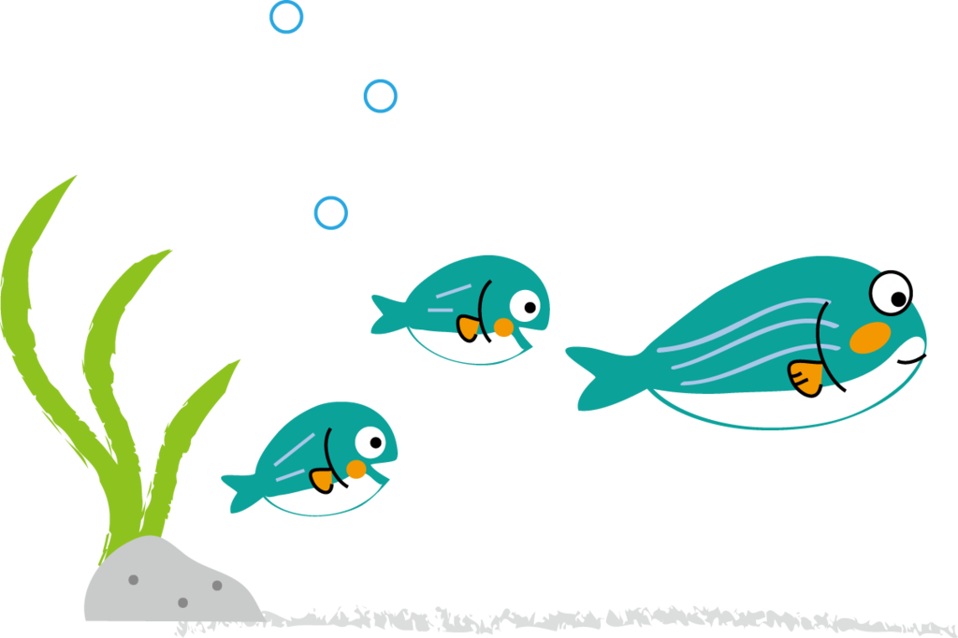
Liên hệ bản thân
Theo em, việc học bơi dễ hay khó?

Slide 29
Nội dung bài đọc
Khi tập luyện để làm bất cứ điều gì, ta không được nản chí và cần cố gắng hết mình, chắc chắn ta sẽ thành công.

Slide 30



Slide 31


Slide 32
Ngày…. tháng….
Hôm nay, mẹ đưa mình đi tập bơi. Mình rất phấn khích vì được mẹ chuẩn bị cho một chiếc mũ bơi cùng cặp kính bơi màu hồng rất đẹp. Cô giáo cũng khen đồ bơi của mình đáng yêu.
Đầu tiên, cô dạy mình tập thở. Nhưng khi thở dưới nước, mình toàn bị sặc. Mình sợ đến mức không dám xuống nước nữa. Mẹ bảo do mình chưa quen. Mẹ vỗ về, động viên mình mãi. Thế là mình tiếp tục tập luyện.
Cuối buổi, mình vẫn chưa thở dưới nước được. Mình thấy hơi buồn. Mình nghĩ lần sau, mình sẽ tập tốt hơn.
Ngày… tháng…
Hôm nay, mình đã có cảm giác thích đi bơi. Mình không còn bị sặc nước nữa. Mình đã quen thở dưới nước rồi.
Cô dạy mình động tác bơi ếch. Động tác đó thật lạ! Khi đạp chân, mình giống hệt như một con ếch ộp.
Ngày….tháng…..
Học bơi chẳng dễ một chút nào. Thế mà mình đã biết bơi rồi. Mình như một chú cá nhỏ tung tăng trong nước. Kể cũng lạ, hôm trước mình giống ếch, hôm nay mình lại giống cá. Chẳng sao, con nào cũng biết bơi mà. Giống như mình ấy.
(Nguyễn Ngọc Mai Chi)

Slide 33
YÊU CẦU CẦN ĐẠT
- Đọc đúng từ ngữ, câu, đoạn và toàn bộ câu chuyện “Nhật kí tập bơi”.
- Bước đầu biết thể hiện tâm trạng, cảm xúc của nhân vật trong câu chuyện qua giọng đọc, biết nghỉ hơi ở chỗ có dấu câu.
- Hiểu nội dung bài: Khi tập luyện để làm bất cứ điều gì, ta không được nản chí và cần cố gắng hết mình, chắc chắn ta sẽ thành công.

Slide 34


